Slide 1
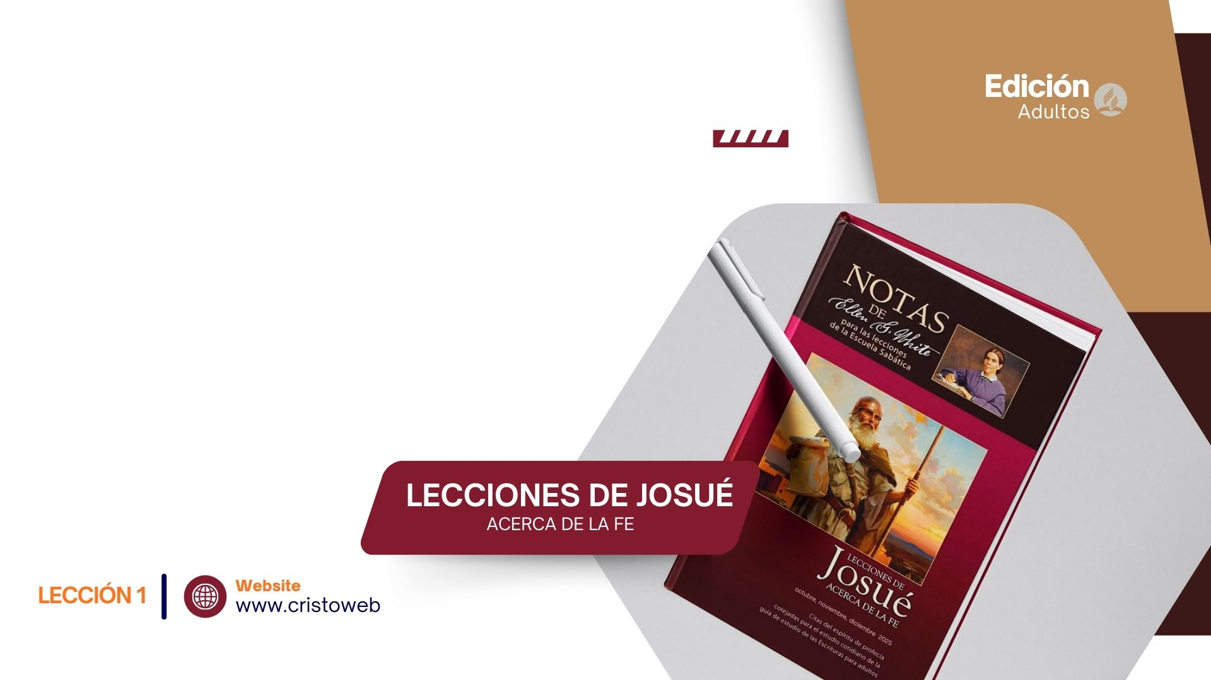
MONUMENTOS DE GRACIA
“Porque el Señor su Dios secó el agua del Jordán ante ustedes, hasta que hubieron pasado; lo mismo que había hecho con el Mar Rojo, que secó ante nosotros hasta que pasamos. Para que todos los pueblos de la tierra conozcan la poderosa mano del Señor, y para que ustedes reverencien al Señor su Dios todos los días” (Jos. 4:23, 24).
Lección 3
18 de octubre 2025

Slide 2

Gracia maravillosa

Slide 3

¿Por qué pidió Dios a Israel que se "santificara"
antes de cruzar el Jordán?
Ambos destacan la presencia cercana y salvadora de Dios, creador y juez, con
su pueblo.
Porque la conquista de Canaán dependía de seguir las indicaciones de Dios, abandonando el pecado y la impureza, para que Él pudiera obrar maravillas.
PAGE 1

Slide 4

1 Josué se levantó de mañana, y él y todos los hijos de Israel partieron de Sitim y vinieron hasta el Jordán, y reposaron allí antes de pasarlo. 2 Y después de tres días, los oficiales recorrieron el campamento, 3 y mandaron al pueblo, diciendo: Cuando veáis el arca del pacto de Jehová vuestro Dios, y los levitas sacerdotes que la llevan, vosotros saldréis de vuestro lugar y marcharéis en pos de ella, 4 a fin de que sepáis el camino por donde habéis de ir; por cuanto vosotros no habéis pasado antes de ahora por este camino. Pero entre vosotros y ella haya distancia como de dos mil codos; no os acercaréis a ella. 5 Y Josué dijo al pueblo: Santificaos, porque Jehová hará mañana maravillas entre vosotros.
Jos. 3: 1-5

Slide 5

A
El arca y los preparativos para cruzar el Jordán recordaban a Israel que no iban a entrar en Canaán a su manera y cuando quisieran. La conquista solo tendría éxito si seguían las indicaciones de Dios, y cuando él lo indicara. Dios, a quien se describe entronizado sobre los querubines que cubrían el arca del pacto (Éx. 25:22; Núm. 7:89), y cuyos movimientos se identifican con los del arca, entra en Canaán delante de los israelitas como Aquel que dirige la conquista.
Lección del domingo.

Slide 6
¿Qué revela el milagroso
cruce del Jordán acerca del Dios que servimos?
Ambos destacan la presencia cercana y salvadora de Dios, creador y juez, con
su pueblo.
Que es un "Dios vivo" y activo, no limitado por su creación, para quien nada es imposible, y en quien sus seguidores podemos confiar.
PAGE 2

Slide 7
7 Entonces Jehová dijo a Josué: Desde este día comenzaré a engrandecerte delante de los ojos de todo Israel, para que entiendan que como estuve con Moisés, así estaré contigo. 8 Tú, pues, mandarás a los sacerdotes que llevan el arca del pacto, diciendo: Cuando hayáis entrado hasta el borde del agua del Jordán, pararéis en el Jordán. 9 Y Josué dijo a los hijos de Israel: Acercaos, y escuchad las palabras de Jehová vuestro Dios. 10 Y añadió Josué: En esto conoceréis que el Dios viviente está en medio de vosotros, y que él echará de delante de vosotros al cananeo, al heteo, al heveo, al ferezeo, al gergeseo, al amorreo y al jebuseo.
Jos. 3: 7-13

Slide 8
11 He aquí, el arca del pacto del Señor de toda la tierra pasará delante de vosotros en medio del Jordán. 12 Tomad, pues, ahora doce hombres de las tribus de Israel, uno de cada tribu. 13 Y cuando las plantas de los pies de los sacerdotes que llevan el arca de Jehová, Señor de toda la tierra, se asienten en las aguas del Jordán, las aguas del Jordán se dividirán; porque las aguas que vienen de arriba se detendrán en un montón.
Jos. 3: 7-13 11

Slide 9
17 Mas los sacerdotes que llevaban el arca del pacto de Jehová, estuvieron en seco, firmes en medio del Jordán, hasta que todo el pueblo hubo acabado de pasar el Jordán; y todo Israel pasó en seco.
Jos. 3:17

Slide 10
B
Los escritores bíblicos sabían y atestiguaban que el Dios que creó el mundo nunca se vio limitado o constreñido por su creación. Nada es imposible (“demasiado maravilloso” en hebreo) para él (Jer. 32:17). Su nombre y su naturaleza son maravillosos (Jue. 13:18), y él está más allá de nuestra comprensión.
Lección del lunes.

Slide 11
¿Cuál fue el propósito de erigir el monumento de
doce piedras en Gilgal?
Ambos destacan la presencia cercana y salvadora de Dios, creador y juez, con
su pueblo.
Las piedras debían servir como "señal" y "monumento conmemorativo" (zikkaron) para recordar a las futuras generaciones
el milagro de Dios.
PAGE 3

Slide 12
5 Y les dijo Josué: Pasad delante del arca de Jehová vuestro Dios a la mitad del Jordán, y cada uno de vosotros tome una piedra sobre su hombro, conforme al número de las tribus de los hijos de Israel, 6 para que esto sea señal entre vosotros; y cuando vuestros hijos preguntaren a sus padres mañana, diciendo: ¿Qué significan estas piedras? 7 les responderéis: Que las aguas del Jordán fueron divididas delante del arca del pacto de Jehová; cuando ella pasó el Jordán, las aguas del Jordán se dividieron; y estas piedras servirán de monumento conmemorativo a los hijos de Israel para siempre.
Jos. 4: 5-7

Slide 13
C
La posible pregunta de las generaciones futuras es significativa porque se formula de forma personal: “¿Qué son estas piedras para ti?”. Cada nueva generación debía interiorizar y comprender personalmente el significado que estas piedras tenían para ella. La fe en un Dios hacedor de milagros solo puede mantenerse viva si cada generación redescubre el significado de los poderosos actos del Señor para sí misma.
Lección del martes.

Slide 14
¿Cuál es el peligro de olvidar las proezas de Dios, como la del cruce del Jordán?
Ambos destacan la presencia cercana y salvadora de Dios, creador y juez, con
su pueblo.
El olvido espiritual puede acarrear graves consecuencias y nos haría perder la motivación para cumplir nuestra misión.
PAGE 4

Slide 15
20 Y Josué erigió en Gilgal las doce piedras que habían traído del Jordán. 21 Y habló a los hijos de Israel, diciendo: Cuando mañana preguntaren vuestros hijos a sus padres, y dijeren: ¿Qué significan estas piedras? 22 declararéis a vuestros hijos, diciendo: Israel pasó en seco por este Jordán. 23 Porque Jehová vuestro Dios secó las aguas del Jordán delante de vosotros, hasta que habíais pasado, a la manera que Jehová vuestro Dios lo había hecho en el Mar Rojo, el cual secó delante de nosotros hasta que pasamos; 24 para que todos los pueblos de la tierra conozcan que la mano de Jehová es poderosa; para que temáis [respetes] a Jehová vuestro Dios todos los días.
Jos. 4: 20-24

Slide 16
10 No guardaron el pacto de Dios,Ni quisieron andar en su ley;Sino que se olvidaron de sus obras,Y de sus maravillas que les había mostrado.
Sal. 78: 10-11

Slide 17
D
“No tenemos nada que temer del futuro, a menos que olvidemos la manera en que el Señor nos ha conducido, y lo que nos ha enseñado en nuestra historia pasada”
(Elena de White, Notas biográficas, p. 193).

Slide 18

¿Quieres recordar siempre las grandes maravillas que Cristo ha hecho en tu vida?

